Slide 1
Appunti per ostetriche e non solo
Collegio delle Ostetriche della provincia di Mantova
Classificazione e trattamento delle lacerazioni vagino-perineali
FEDERICO VIANELLO
Green Park Mantova, Strada Circonvallazione Sud 21/B
Mantova, 22 aprile 2017

Slide 2
RCOG guidelines 2015

Slide 3
Lacerazioni cervicali
Del 1/3 superiore della vagina e dei fornici
Del 1/3 inferiore della vagina
Del perineo
Della vulva
Dello sfintere anale e del retto

Slide 4
LACERAZIONI DEL 1/3 SUPERIORE DELLA VAGINA
possono essere isolate
possono rappresentare l’estensione al fornice vaginale di una lacerazione cervicale
possono rappresentare l’estensione in profondità di lacerazioni del perineo e della metà inferiore della vagina.
Sono più comuni di quanto si sospetti.
Sono sovrapponibili alle lacerazioni cervicali dal punto di vista clinico
La diagnosi viene confermata ispezionando il collo dell’utero e la parte superiore della vagina (dopo aver applicato due valve lunghe).

Slide 5
CLINICA
Assente: se non vi è emorragia e se sono di estensione limitata, molto spesso le lacerazioni isolate del terzo superiore della vagina non vengono diagnosticate e guariscono in modo spontaneo.
Perdita ematica
Ematoma: la perdita ematica genitale può essere scarsa o assente.

Slide 6
LACERAZIONI DEL 1/3 INFERIORE DELLA VAGINA
Si accompagnano quasi sempre a lacerazioni del perineo e della vulva.
Sono divise in:
lacerazioni vulvari: localizzate alle strutture della vulva che compongono il perineo anteriore.
lacerazioni perineali: interessano il perineo posteriore;

Slide 7
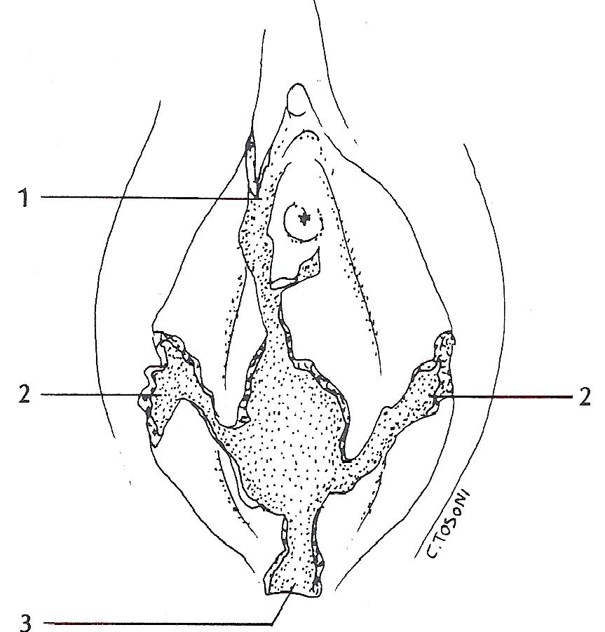
LACERAZIONI VULVARI
anteriori (paraclitoridee, parauretrali)
laterali (piccole labbra)
posteriori

Slide 8
LACERAZIONI VULVARI
Possono dare intenso sanguinamento per l’interessamento di strutture vascolari di tipo cavernoso (bulbo del vestibolo).
In caso di sanguinamento devono essere suturate. La sutura può essere complessa per la delicatezza delle strutture interessate.
Nella maggioranza dei casi però sono limitate a brevi soluzioni di continuo superficiali che non richiedono alcun trattamento.

Slide 9
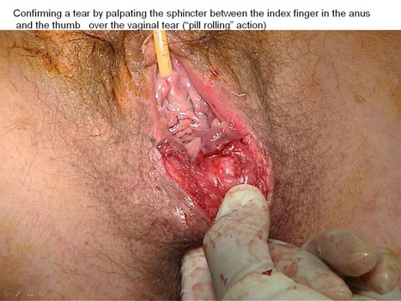
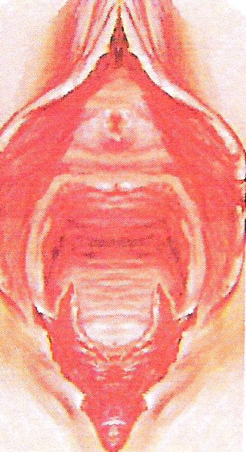
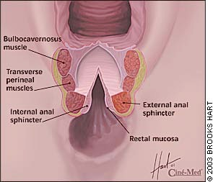
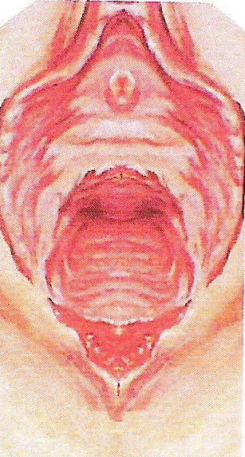
LACERAZIONI PERINEALI
in rapporto alla loro estensione si dividono in 4 gradi

Slide 10
LACERAZIONI PERINEALI: CLASSIFICAZIONE
I grado: confinata alla mucosa vaginale o cute perineale.
II grado: coinvolgimento dei muscoli perineali (bulbocavernosi, traversi del perineo, pubo-coccigei)
III grado: coinvolgimento della muscolatura dello sfintere anale:
III a): <50% dello spessore dello sfintere esterno
III b): >50% dello spessore dello sfintere esterno
III c): interessamento anche dello sfintere anale interno
IV grado: lacerazione di 3^ grado e/o coinvolgimento dell’epitelio anale.
(Royal College Of Obstet and Gynecol Guideline, London, 2007)

Slide 11
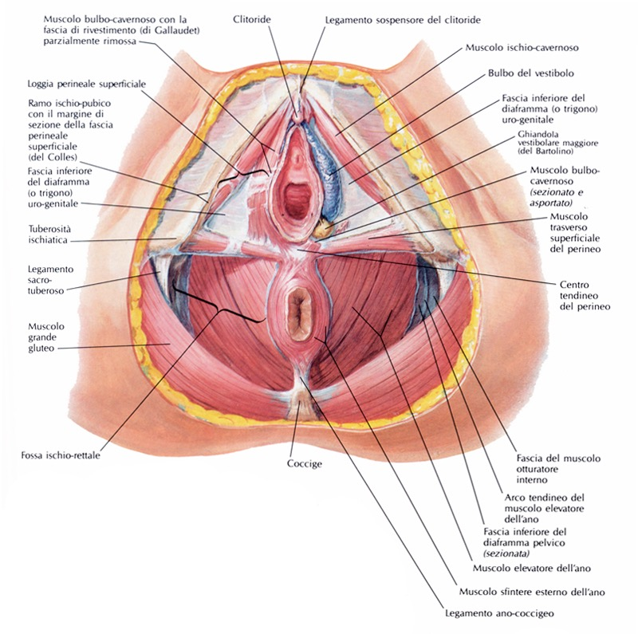
IL PERINEO
M bulbo-cavernoso
M ischio-cavernoso
M trasverso superficiale del perineo
Fossa ischio rettale

Slide 12
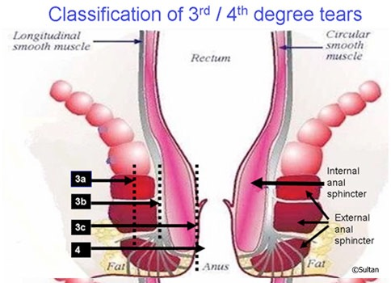
<50% sfintere est
>50% sfintere est
+ sfintere interno
+ epitelio anale

Slide 13
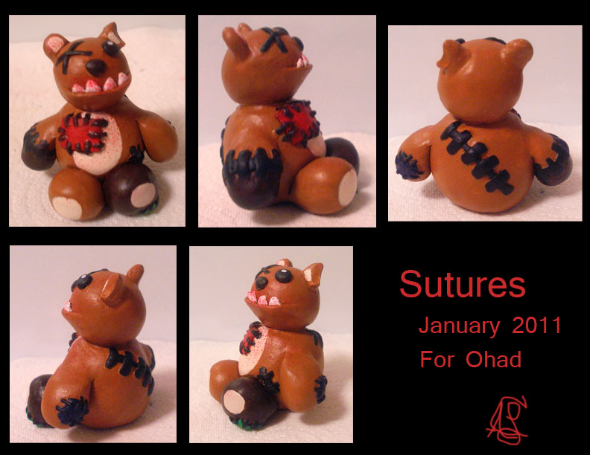

Slide 14
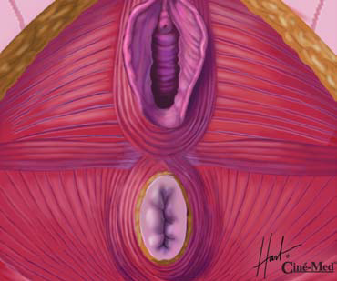
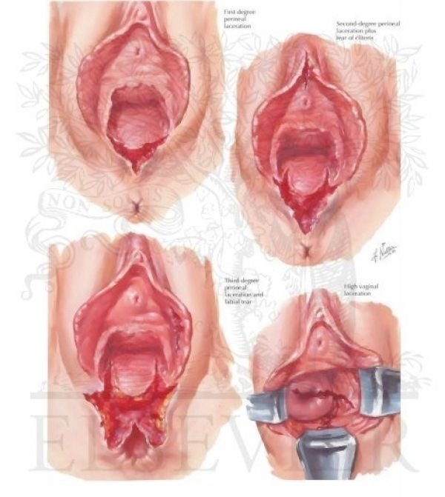
diagnosi
Luce
Posizione
Analgesia
Valutazione: 4A
Altre lacerazioni
Apice
Ano
Arterie
bulbocavernoso
trasverso
pubococcigeo
sfintere
Kean L. Perineal Trauma. In: Obstetrics and Gynaecology: A textbook for MRCOG (2nd ed.). Luesley DM and Baker NP (eds).Arnold 2010. London. 447-456

Slide 15
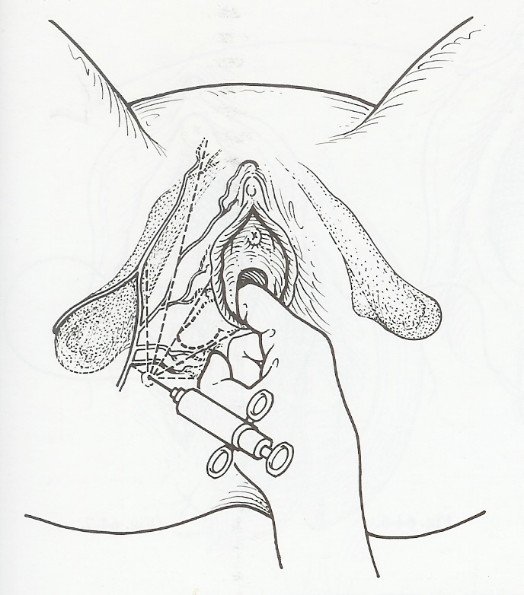
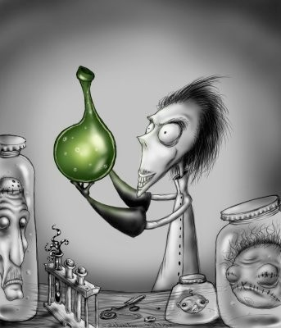
Controllo del dolore
ANESTESIA LOCALE
inserire l’ago tra il terzo medio e il
terzo esterno della linea che
congiunge l’ano alla tuberosità
ischiatica e guidarlo fino alla spina
ischiatica
iniezione in profondità e in direzione
delle linee tratteggiate
bilaterale
lidocaina 1% (5 ml)
onset “rapido” emivita 1,5-2 ore
non superare 200 mg
corretta tecnica di infiltrazione

Slide 16
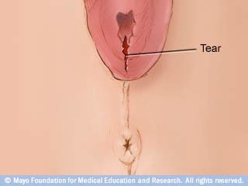
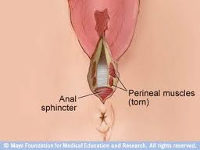
lacerazioni di i e ii grado
riparazione

Slide 17
Cochrane 2011
42(2):100-15. doi: 10.1111/birt.12166. Epub 2015 Apr 11.
Nonsuturing or Skin Adhesives versus Suturing of the Perineal Skin After Childbirth: A Systematic Review.
Seijmonsbergen-Schermers AE1, Sahami S2, Lucas C1, Jonge Ad3.
CONCLUSIONS:
Nonsuturing of the skin or the use of skin adhesives appears preferable in terms of pain. Nonsuturing could lead to more short-term skin separation when no adhesives are used, but there is no evidence for the clinical importance of skin separation. There is a need for studies with a follow-up of at least 6 months, in which pain is measured homogeneously and for studies comparing the use of skin adhesives with nonsuturing of the skin with the focus on long-term cosmetic results.

Slide 18
Cochrane 2013
2014 Apr;34(3):215-7. doi: 10.3109/01443615.2013.866080. Epub 2014 Jan 31.
Episiotomy and obstetric perineal wound dehiscence: beyond soreness.
Kamel A1, Khaled M
here is emerging evidence that early re-suturing closure of broken-down perineal wounds may have a better outcome, but randomised controlled trials are needed to yield evidence-based guidance for this management approach.

Slide 19
lacerazioni di i e ii grado
riparazione
I TEMPO: sutura della mucosa vaginale
II TEMPO: sutura dello strato muscolare
III TEMPO: sutura della cute

Slide 20
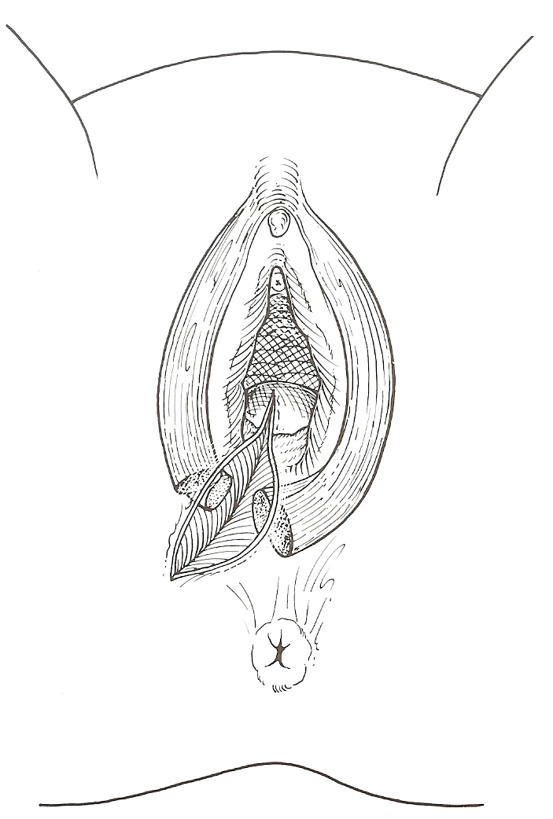
I tempo: vagina
I punto sul tessuto integro all’apice
accostamento dei bordi
chiusura degli spazi
emostasi
termine: la linea imenale
RICORDARE: m bulbocavernoso!

Slide 21
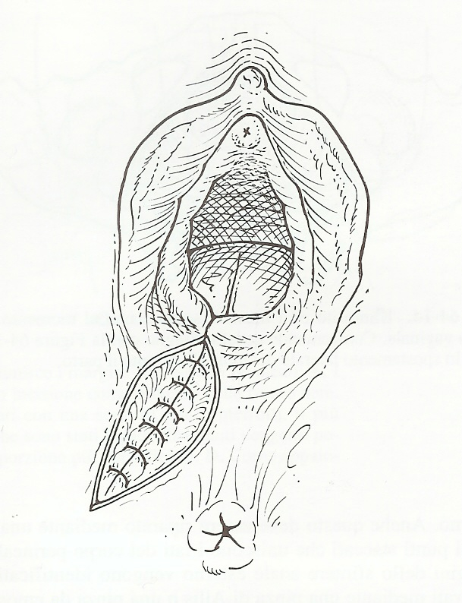
II tempo: muscolo
accostare i muscoli
in genere è sufficiente un unico strato
attenzione al retto

Slide 22
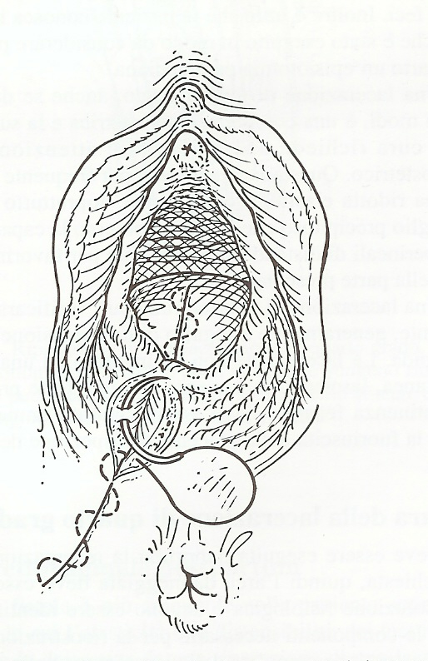
III tempo: cute
Accostare i bordi cutanei interessando cute e sottocute

Slide 23
Strategia
la lacerazione ha la forma di una V
necessaria la ricostruzione per piani
con allineamento dei tessuti

Slide 24
2007

Slide 25
2009
Minor dolore a breve termine
Per tutti gli strati: meno dolore
Semplice ed economica

Slide 26
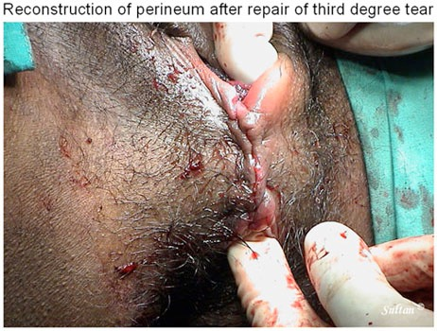
dopo la riparazione
Togliere il tampone
Emostasi
Visita rettale e vaginale
Prescrivere analgesia
DOCUMENTAZIONE

Slide 27
DESCRIZIONE DEL TRAVAGLIO, DEL PERIODO ESPULSIVO, DEL SECONDAMENTO E DELLE EVENTUALI MANOVRE ESEGUITE DURANTE TALE TEMPO, CON MOTIVAZIONE DELLA SCELTA.
VALUTAZIONE DELLA PERDITA EMATICA, STRUMENTI DI MISURAZIONE, PROFILASSI O PROVVEDIMENTI PER CONTENERE/PREVENIRE LA PERDITA EMATICA.
DESCRIZIONE DEL PERINEO.
DESCRIZIONE DELLE LACERAZIONI (CLASSIFICAZIONE + LACERAZIONI ACCESSORIE).
VISITA RETTALE CON VALUTAZIONE DELLO SFINTERE ANALE E DELLA MUCOSA RETTALE.
DESCRIZIONE DELLA RIPARAZIONE: PASSAGGI CHIRURGICI, MATERIALI.
DESCRIZIONE DEL RISULTATO.
INDICAZIONI SULLA GESTIONE DEL PERINEO NEL CORSO DEL RICOVERO.
PRESCRIZIONE ANALGESIA.
VISITA ALLA DIMISSIONE: UTERO, COLLO, ENDOMETRIO, PERINEO, SE NECESSARIO, ANO.
ALLA DIMISSIONE: PROPOSTA GINNASTICA PERINEALE
PROPOSTA DI VISITA DI CONTROLLO A DISTANZA DI 30-40 GIORNI PER VALUTAZIONE DELLA INVOLUZIONE UTERINA, DELL’ENDOMETRIO, DELLE OVAIA, DEL TONO PERINEALE, DELLA RIPARAZIONE PERINEALE, DELLA EVENTUALE NECESSITA’ DI VALUTAZIONE PROCTOLOGICA, DI FISIOTERAPIA, DI CORREZIONE CHIRURGICA.

Slide 28
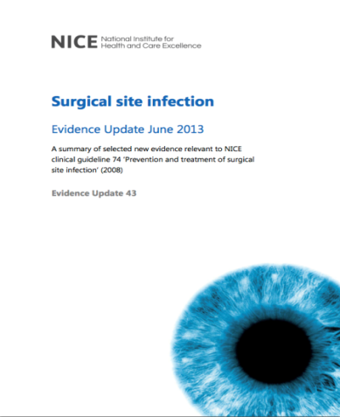
Rev Obstet Gynecol. 2009 Summer; 2(3): 146–158.
PMCID: PMC2760901
Advances in Suture Material for Obstetric and Gynecologic Surgery
James A Greenberg, MD and Rachel M Clark, MD
 | Potential impact on guidance
Key point | YES | NO
Perioperative oxygen supplementation does not appear to reduce surgical site infection rates, but more research is needed to investigate subgroups of patients for whom supplemented oxygen could be beneficial. |  | V
Haemodynamic goal-directed therapy (titration of fluid and inotropic drugs to reach normal or supraoptimal physiological endpoints such as cardiac output and oxygen delivery) appears to reduce surgical site infection rates. |  | V
Antimicrobial-coated sutures may reduce surgical site infection risk versus uncoated sutures, although this effect may be specific to particular types of surgery (such as abdominal procedures). | V
Wound-edge protection devices may reduce surgical site infection rates after open abdominal surgery, but further research is needed. |  | V
UK National Institute of Health & Care Excellence

Slide 29
The Perfect Suture
Sutura antibatterica: riduce del 35% il rischio di SSI
Sutura in continua:
- stessa linea di tensione della lacerazione
- migliore rapporto sutura/tessuto
Monofilamento:
- elastico, diametro minore, assorbibile
- non capillare, non si modifica nel tessuto
Sutura autobloccante:
- tensione bilanciata lungo la sutura
- non accumulo di materiale estraneo
- eliminazione del punto debole della sutura

Slide 30
LACERAZIONI DI III E IV GRADO

Slide 31
GRAVITA’ DEL PROBELMA
LACERAZIONI DI III E IV GRADO
Incontinenza anale colpisce 1 donna su 20 a distanza di un anno dal parto - complessivamente 40.000 donne/anno in UK.
In 1/3 di queste donne la causa è dovuta a lacerazioni occulte dello sfintere anale, cioè non diagnosticate subito dopo il parto.
(Cochrane Review, 2010)

Slide 32
<50% sfintere est
>50% sfintere est
+ sfintere interno
+ epitelio anale

Slide 33
RIPARAZIONE
LACERAZIONI DI III E IV GRADO
Fare diagnosi
Non temere la diagnosi
Da eseguire in sala operatoria
Adeguata analgesia
(in alcuni casi anestesia generale)
Buona esposizione ed illuminazione
Efficace assistenza
Strumenti appropriati

Slide 34
RIPARAZIONE: mucosa
LACERAZIONI DI IV GRADO
Sfintere anale esterno
Identificare i piani!
Epitelio anale
Sfintere anale interno
1
Suturare la parete rettale iniziando dall’apice della mucosa chiudendo i punti all’esterno del lume con punti staccati o in continua.

Slide 35
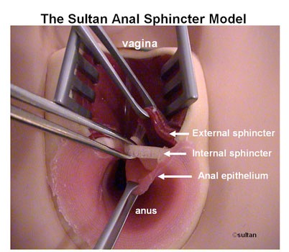
RIPARAZIONE: sfintere interno
LACERAZIONI DI IV GRADO
Ricercare e accostare le fibre muscolari dello sfintere anale interno con punti staccati (Polydioxanone PDS 3-0) creando così un secondo strato.
NB- Il muscolo è spesso retratto lateralmente e appare come un tessuto bianco lucente.

Slide 36
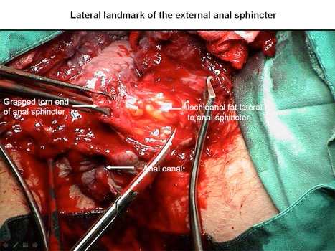
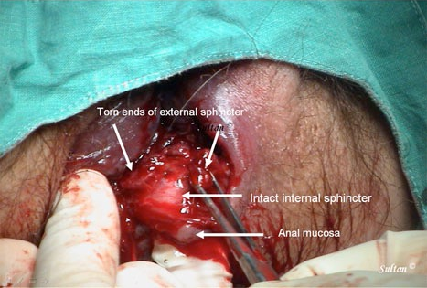
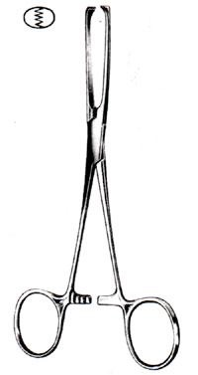
RIPARAZIONE: sfintere esterno
LACERAZIONI DI IV GRADO
3
Repertare le estremità dello sfintere anale esterno con le pinze di Allis (solitamente almeno uno dei due capi è retratto)

Slide 37
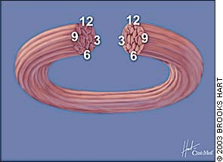
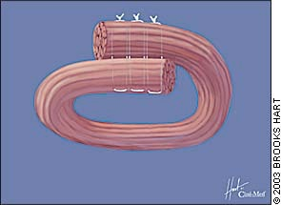
RIPARAZIONE: 2 TECNICHE
LACERAZIONI SFINTERE ANALE ESTERNO
< rischio di urgenza fecale
< rischio di incontinenza anale
End to end repair technique
Overlap repair technique
Grado IIIa , IIIb IIIc IV grado
Grado IIIb, IIIc IV grado
Non differenza statisticamente significativa:
-Dolore perineale a 3-6-12 mesi
-Dispareunia a 3-6- 12 mesi
-Incontinenza ai gas a 3-6-12 mesi
-Qualità della vita

Slide 38
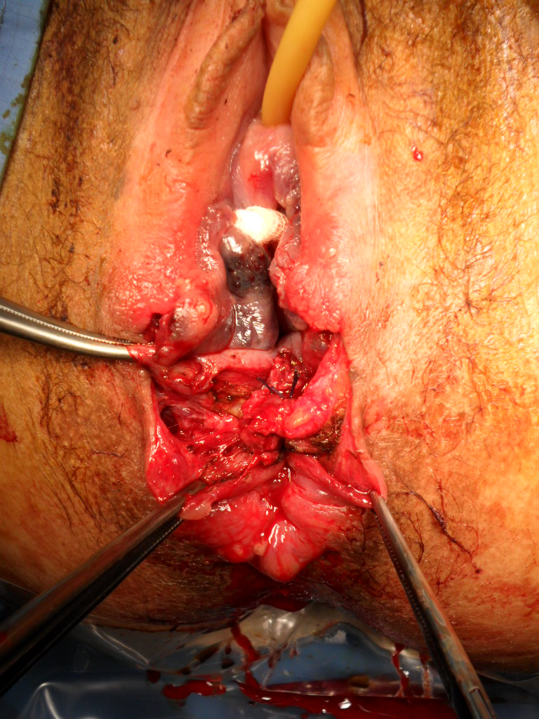
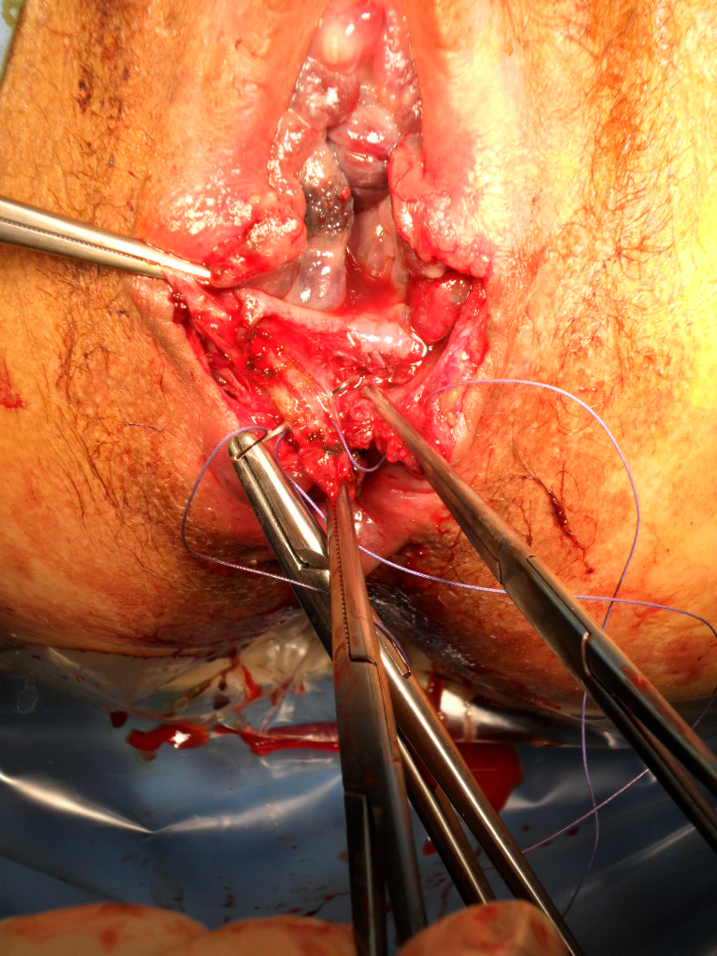

Slide 39
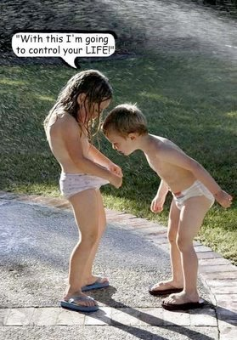
take home messages
Eseguire una adeguata sutura può ripristinare l’integrità strutturale e funzionale delle strutture coinvolte
L’ispezione può prevenire complicanze importanti da lesioni occulte
Necessarie la documentazione e il follow up
Dopo il parto la vagina ha altre funzioni

Slide 40
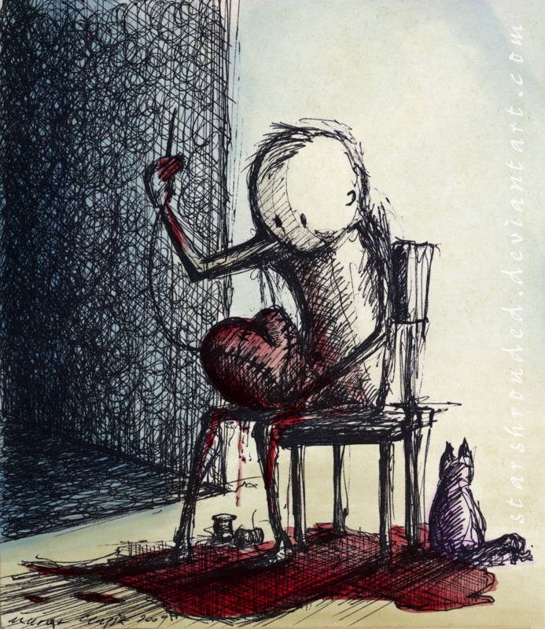
Thank
you

Slide 41
IL PERINEO

